Slide 1
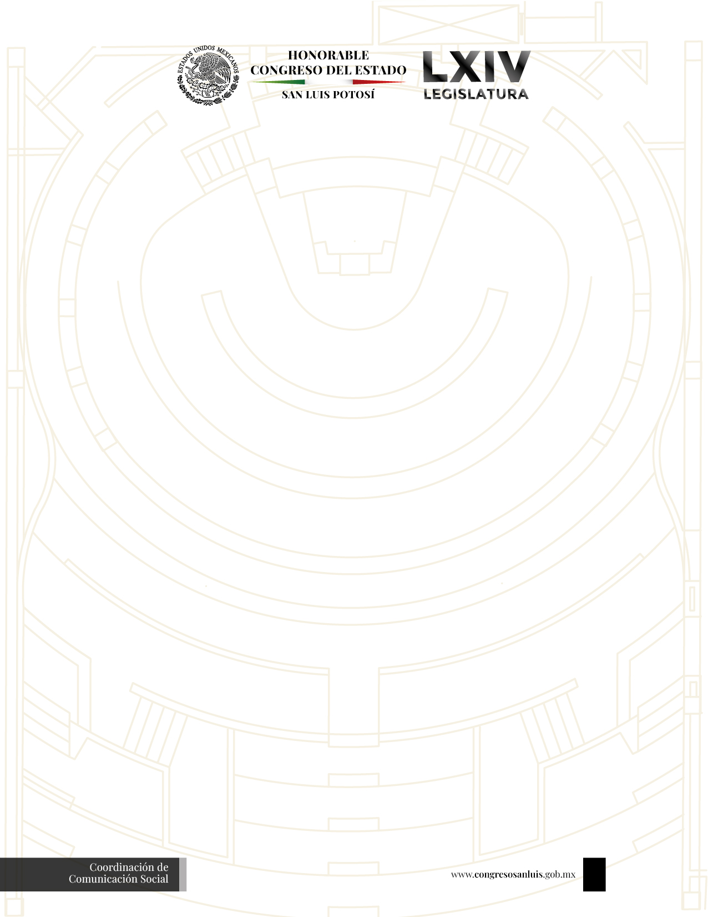
En relación al hipervínculo de la tabla del artículo 86 Fracción XF, referente a los votos particulares, durante este mes ningún integrante de una comisión disintió de una resolución o dictamen, por lo que no expresó su punto de vista por escrito como voto particular, para que fuera puesto a discusión y votación del Pleno anexo al dictamen que lo motivó.

